Slide 1

ALIMENTOS que promovem VIDA precisam ser ACESSÍVEIS
Professora Drª Vanille Pessoa Cardoso
@professoravanille

Slide 2


Não é qualquer Alimentação!
Garantindo a Segurança Alimentar e Nutricional (SAN) e o direito à vida.
A Emenda Constitucional nº 64 incluiu a alimentação entre os direitos sociais, fixados no artigo 6º da Constituição Federal de 1988.
SAN é a realização do direito de TODAS AS PESSOAS ao acesso regular e permanente a alimentos de qualidade, em quantidade suficiente, sem comprometer o acesso a outras necessidades essenciais, tendo como base práticas alimentares promotoras da saúde que respeitem a diversidade cultural e sejam ambiental, cultural, econômica e socialmente sustentáveis.

Slide 3

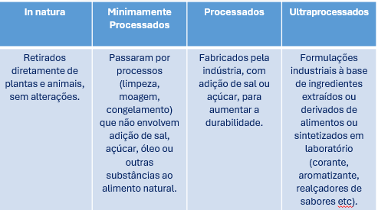
Contexto Brasileiro: elevada insegurança alimentar e fome e, ao mesmo tempo, crescimento alarmante dos indicadores de doenças crônicas não transmissíveis, como obesidade, diabetes e câncer, que têm como uma de suas principais causas a alimentação não saudável.
Os ultraprocessados estão cada vez mais baratos, mais acessíveis e mais disponíveis e, além de serem vetores de doenças crônicas, têm sido a principal, ou muitas vezes, a única opção para a população de baixa renda, em insegurança alimentar e com acesso precário ao sistema de saúde.

Slide 4
Consequências do consumo de alimentos ultraprocessados para a saúde:
- Quanto maior a participação (%) de alimentos ultraprocessados na dieta, maior o risco de doenças crônicas não transmissíveis.
- Meta-análises recentes mostraram que o consumo de alimentos ultraprocessados está associado com aumento no risco de diabetes, doenças cardiovasculares, câncer e mortalidade por todas as causas.
- Múltiplos mecanismos para essas associações foram postulados, incluindo a deterioração geral da qualidade nutricional da dieta e aumento do risco de obesidade, bem como atributos típicos de alimentos ultraprocessados, como baixo potencial de saciedade, altas cargas glicêmicas, maior presença de aditivos, adoçantes, emulsificantes e contaminantes formados durante o processamento ou liberação da embalagem sintética.
- IBGE. Pesquisa de orçamentos familiares 2017-2018: primeiros resultados. IBGE, Coordenação de Trabalho e Rendimento. Rio de Janeiro: IBGE, 2019.
- Lane MM, Davis JA, Beattie S, et al. Ultraprocessed food and chronic noncommunicable diseases: A systematic review and meta-analysis of 43 observational studies. Obes Rev. 2021;22(3):e13146. doi:10.1111/obr.13146.
- Askari M, Heshmati J, Shahinfar H, Tripathi N, Daneshzad E. Ultra-processed food and the risk of overweight and obesity: a systematic review and meta-analysis of observational studies. Int J Obes. 2020;44(10):2080–91.
- Pagliai G, Dinu M, Madarena MP, Bonaccio M, Iacoviello L, Sofi F. Consumption of ultra-processed foods and health status: a systematic review and meta-analysis. Br J Nutr. 2020;125(3):308– 18.

Slide 5
Para redução da carga das doenças crônicas não transmissíveis e de mortes prematuras no Brasil são necessárias Políticas Públicas voltadas para a redução do consumo de alimentos ultraprocessados:
rotulagem nutricional;
regulação da venda e marketing desses produtos;
tributação adequada/reforma tributária.
Imposto Seletivo- inovação da Reforma Tributária que visa desestimular o consumo de mercadorias e serviços prejudiciais à saúde e/ou ao meio ambiente.
Diversos estudos mostram que a tributação é a política pública mais eficaz para desestimular o consumo de produtos nocivos à saúde.
Incluir alimentos ultraprocessados na lista de produtos sujeitos ao imposto seletivo é fundamental para inibir o seu consumo e ampliar o acesso a alimentos saudáveis, colaborando para melhoria da qualidade da dieta dos brasileiros e protegendo o consumo do nosso arroz com feijão do dia a dia.
- https://actbr.org.br/post/relatorio-por-que-a-comida-saudavel-esta-cada-vez-mais-longe-da- -mesa-dos-brasileiros/19121/
- https://actbr.org.br/tributacao-de-bebidas-adocadas
- https://actbr.org.br/rotulagem
- https://idec.org.br/embalagem-ideal 14. https://actbr.org.br/post/opiniao-sobre-a-regulacao-de-alimentos-ultraprocessados/16193/

Slide 6
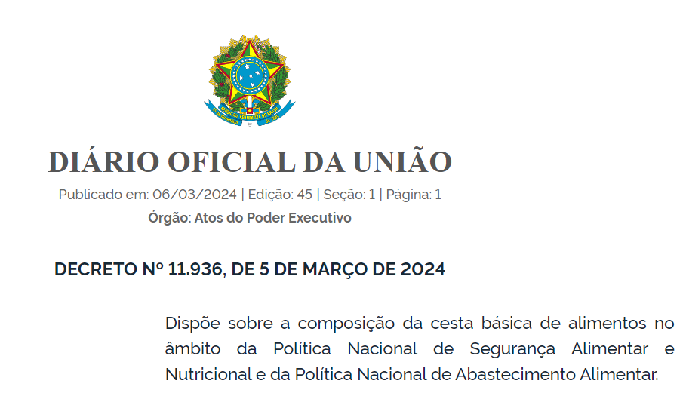
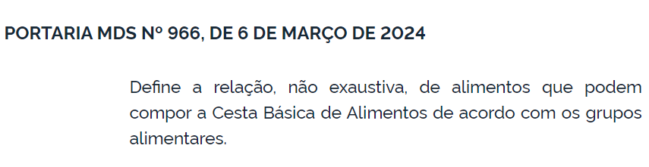
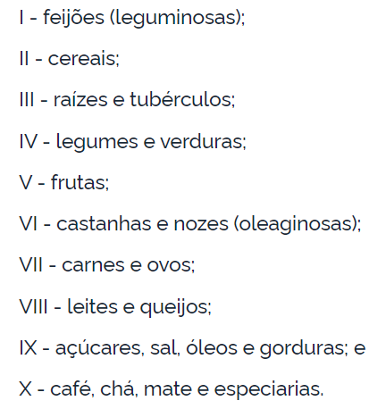
- cesta básica de alimentos - conjunto de alimentos que busca garantir o direito humano à alimentação adequada e saudável, à saúde e ao bem-estar da população brasileira;
- alimentação adequada e saudável - direito humano básico que envolve a garantia ao acesso permanente e regular, de forma socialmente justa, a uma prática alimentar adequada aos aspectos biológicos e sociais do indivíduo, que deve estar de acordo com as necessidades alimentares especiais e ser:
a) referenciada pela cultura alimentar e pelas dimensões de gênero, raça e etnia;
b) acessível do ponto de vista físico e financeiro;
c) harmônica em quantidade e qualidade, atendidos os princípios da variedade, do equilíbrio, da moderação e do prazer; e
d) baseada em práticas produtivas adequadas e sustentáveis;
https://www.in.gov.br/web/dou/-/decreto-n-11.936-de-5-de-marco-de-2024-546760941
https://www.in.gov.br/en/web/dou/-/portaria-mds-n-966-de-6-de-marco-de-2024-546839622

Slide 7



Alinhamento com o Guia Alimentar para População Brasileira.
Estímulo ao consumo de alimentos saudáveis.
Presença da Margarina na lista dos 15 produtos isentos de impostos;
Oleaginosas (castanhas e amendoins) – fazem parte da sociobiodiversidade;
Inclusão de todos os tipos de Feijões;
Carnes processadas;
Agrotóxicos.

Slide 8
Além do sofrimento individual e familiar, as doenças associadas ao consumo de ultraprocessados incapacitam trabalhadoras e trabalhadores, trazendo custos bilionários para o Sistema Único de Saúde (SUS), sobrecarregando a previdência social, e penalizando, sobretudo, as classes sociais mais vulneráveis.
O planeta e todos seus moradores pagam uma conta alta por meio dos impactos ambientais: a emissão de gases de efeito estufa oriundos de produtos ultraprocessados aumentou 245% entre 1987 e 2018.
.
Na reforma tributária ou na adoção de outras políticas públicas de alimentação e nutrição é imprescindível que o Estado faça a distinção entre comida que promove VIDA e produtos alimentícios que adoecem
Precisamos de incentivos para alimentos saudáveis, in natura ou minimamente processados, que saciam a fome e protegem contra doenças, e desincentivos para os ultraprocessados, que causam impactos negativos à saúde, ao meio ambiente e à economia.

Slide 9
A reforma tributária vai impactar a saúde desta e das próximas gerações.
Conclamamos o governo e congressistas para que deixem um legado de justiça social, combate à fome e promoção da saúde, através da garantia do acesso à alimentação adequada e saudável.

Slide 10

Obrigada!
vanillepessoa@gmail.com
@professoravanille
seconsea@presidencia.gov.br

